Slide 1
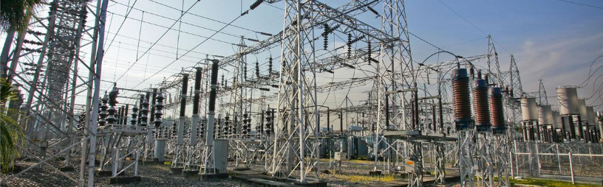
Módulo 3
“Subestaciones y Equipo primario”

Slide 2
UNIDAD 1 Subestaciones Eléctricas.
OBJETIVO
Identificar las fronteras de las Redes Nacionales de Transmisión (RNT`s) y las Redes Generales de Distribución (RGD`s) de acuerdo al marco legal vigente establecido por la Secretaria de Energía en los “Términos para la estricta separación legal de la Comisión Federal de Electricidad”.
Conocer el funcionamiento de una subestación eléctrica, los diferentes tipos de subestaciones y los elementos que la conforman.

Slide 3
UNIDAD 1 Subestaciones Eléctricas.
ANTECEDENTES
El lunes 11 de enero del 2016 entro en vigor en el Diario Oficial de la Federación el documento “Términos para la estricta separación legal de la Comisión Federal de Electricidad”.
En este, se establece que las actividades de generación, transmisión, distribución y comercialización dentro de la CFE, observarán una estricta separación vertical, que deberá ser legal.
De acuerdo al marco legal, la Red Nacional de Transmisión comprende las instalaciones con nivel de tensión igual o mayor a 69 kV ubicadas en el Sistema Eléctrico Nacional.

Slide 4
UNIDAD 1 Subestaciones Eléctricas.
ANTECEDENTES
En cumplimiento al Acuerdo Normativo para la Definición de Fronteras de Responsabilidad de Activos entre las EPS Transmisión y las EPS CFE Distribución.
Se estableció que la frontera para el equipo primario entre las RNT`s y las RGD`s, será el primer medio de seccionamiento hacía el primario del transformador de potencia, siempre y cuando el nivel de tensión en la transformación secundaria sea menor a los 69 KV`s.

Slide 5
UNIDAD 1 Subestaciones Eléctricas.
ANTECEDENTES
Formarán parte de la Red Nacional de Transmisión las Redes Eléctricas a cargo de la CFE que operen a una tensión igual o
superior a 69 kV salvo que:
  Formen parte de Redes Particulares asociadas a Centrales Eléctricas;
  Deban clasificarse por excepción como Redes Generales de Distribución por determinación expresa, fundada y motivada por parte de la Secretaría; o,
  Estén temporalmente a cargo de las divisiones de distribución de la CFE o de las EPS creadas para realizar actividades de Distribución.

Slide 6
UNIDAD 1 Subestaciones Eléctricas.
ANTECEDENTES
Cuando exista alguna duda por parte de CFE respecto a la clasificación de Redes Eléctricas como parte de la Red Nacional de Transmisión, la misma será resuelta por la Secretaría previa opinión del CENACE.
Para el caso de los equipos instalados en las Subestaciones Convencionales o Encapsuladas donde una Central Generadora se interconecte con una tensión igual o superior a 69 kV, la atención y la responsabilidad continuará siendo de la EPS CFE Transmisión, como propietarios del activo fijo, en función de lo establecido en el “Acuerdo interno normativo para definición de fronteras de responsabilidad entre la Subdirección de Generación y la Subdirección de Transmisión” y en función de los “Términos para la estricta Separación legal de la Comisión Federal de Electricidad”

Slide 7
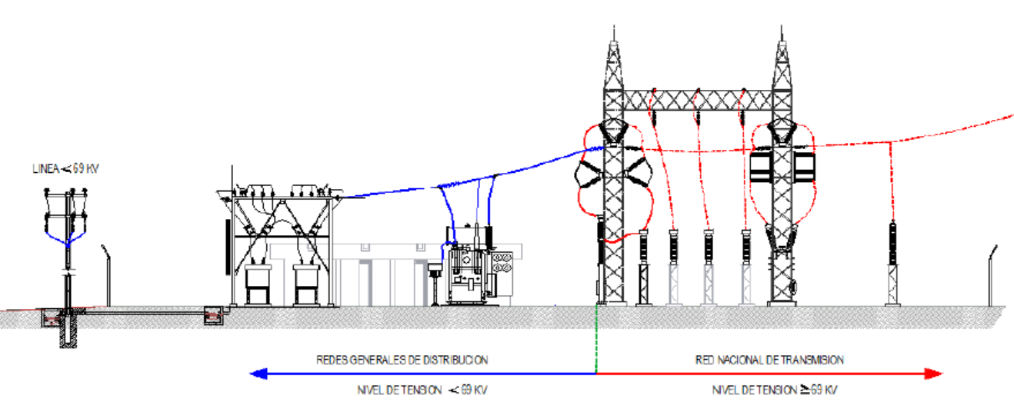
UNIDAD 1 Subestaciones Eléctricas.
ANTECEDENTES. Ejemplo de identificación de fronteras de equipo primario
Ejemplo Subestación Convencional

Slide 8
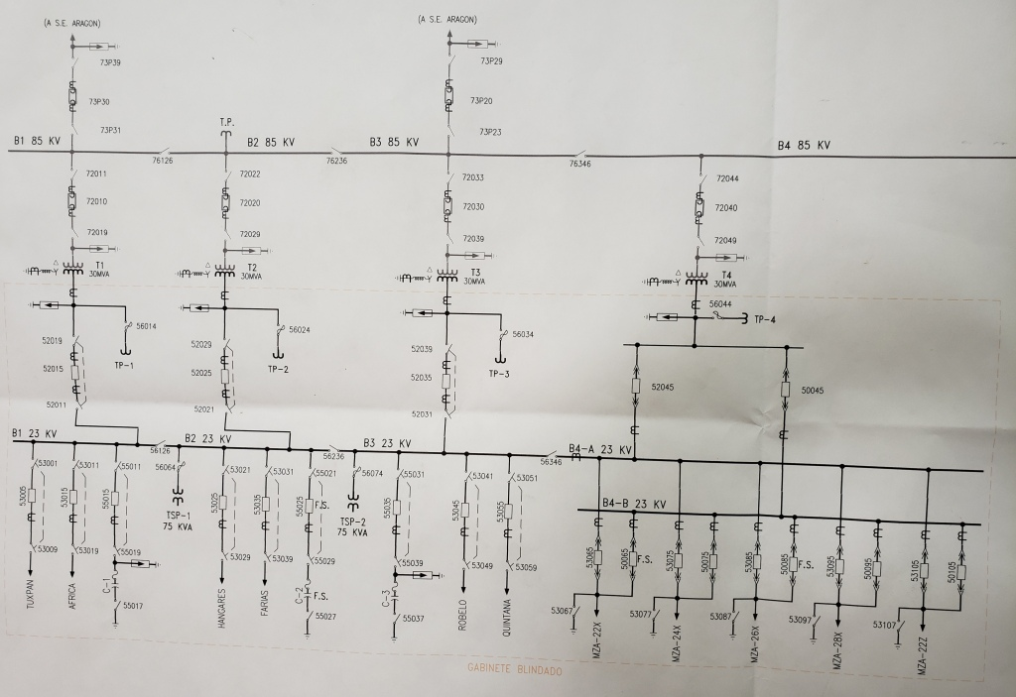
UNIDAD 1 Subestaciones Eléctricas.
ANTECEDENTES. Ejemplo de identificación de fronteras, diagrama unifilar.
ACTIVOS CFE TRANSMISIÒN
TRANSFORMACIÒN
85/23 KV
ACTIVOS CFE DISTRIBUCIÒN

Slide 9
UNIDAD 1 Subestaciones Eléctricas.
¿Que es una Subestación eléctrica?
Una subestación eléctrica, es una instalación destinada a establecer los niveles de tensión adecuados para la transmisión y distribución de la energía eléctrica. Su equipo principal es el transformador. Además de transformadores, las subestaciones eléctricas están dotadas de elementos de maniobra (interruptores, seccionadores, etc.) y protección (fusibles, interruptores automáticos, etc.) que desempeñan un papel fundamental en los procesos de mantenimiento y operación de las redes de distribución y transporte

Slide 10
UNIDAD 1 Subestaciones Eléctricas.
NOMENCLATURA.
Los Participantes del Mercado Eléctrico Mayorista (MEM), Transportistas y Distribuidores deben entregar al CENACE los diagramas unifilares, de protecciones y toda aquella información de las subestaciones y equipos de su responsabilidad requerida por el CENACE para mantener la Confiabilidad del SEN.

Slide 11
UNIDAD 1 Subestaciones Eléctricas.
De acuerdo a lo indicado en el punto 7 Nomenclatura contenidas en el Manual Regulatorio de Coordinación Operativa, que a la letra dice:
Para la segura y adecuada operación, la nomenclatura para identificar tensiones, estaciones y equipos, será uniforme en toda la República Mexicana. Deberá además, facilitar la representación gráfica por los medios técnicos o tecnológicos disponibles en la operación.
Será obligatorio el uso de la nomenclatura en la operación.
Las Gerencias de Control Regionales se deberán identificar por los números siguientes:
1 | Gerencia de Control Regional Central
2 | Gerencia de Control Regional Oriental
3 | Gerencia de Control Regional Occidental
4 | Gerencia de Control Regional Noroeste
5 | Gerencia de Control Regional Norte
6 | Gerencia de Control Regional Noreste
7 | Gerencia de Control Regional Baja California
8 | Gerencia de Control Regional Peninsular

Slide 12
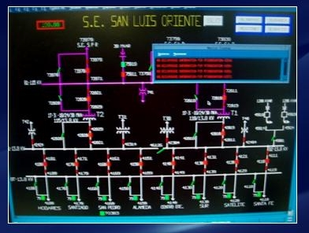
UNIDAD 1 Subestaciones Eléctricas.
Las tensiones de operación se identificarán por la siguiente tabla de colores:
400 kV | Azul
230 kV | Amarillo
De 161 kV hasta 138 kV | Verde
De 115 kV hasta 60 kV | Morado Magenta
De 44 kV hasta 13.2 kV | Blanco
Menor a 13.2 kV | Naranja
Este código de colores se aplicará en tableros mímicos, dibujos, unifilares y monitores de computadora.
La identificación de la estación se hará con el número de la Gerencia de Control Regional seguida de la combinación de tres letras, y es responsabilidad de cada Gerencia de Control Regional asignarla, evitando que se repita esta identificación dentro de la Gerencia de Control Regional.

Slide 13
UNIDAD 1 Subestaciones Eléctricas.
Para distinguir la identificación entre dos estaciones con nomenclatura igual de Gerencia de Control Regional diferentes, se tomará en cuenta el número de identificación de cada Gerencia de Control Regional.
La nomenclatura de las estaciones se definirá con las siguientes normas:
  La abreviatura del nombre de la instalación más conocida, por ejemplo: Querétaro QRO.
  Las tres primeras letras del nombre, por ejemplo: Pitirera PIT.
  Las iniciales de las tres primeras sílabas, ejemplo: Mazatepec MZT.
  Para los nombres de dos palabras se utilizarán las dos primeras letras de la primera palabra, y la primera letra de la segunda palabra, o la primera letra de la primera palabra y las dos primeras de la segunda; ejemplo: Río Bravo RIB, Pto. Escondido PES.
  Se tomarán otras letras para evitar repeticiones en el caso de agotarse las posibilidades anteriores, ejemplo: Manzanillo MNZ.

Slide 14
UNIDAD 1 Subestaciones Eléctricas.
La identificación del equipo de una instalación determinada, se hará con cinco dígitos.
El orden que ocuparán los dígitos de acuerdo a su función, se hará de izquierda a derecha:
PRIMERO | Tensión de operación.
SEGUNDO | Tipo de equipo.
TERCERO Y CUARTO | Número asignado al equipo (las combinaciones que resulten) del 0 al 9 para el tercer dígito, combinando del 0 al 9 del cuarto dígito. En el caso de agotar las combinaciones, el tercer dígito será reemplazado por letras en orden alfabético.
QUINTO | Tipo de dispositivo.

Slide 15
UNIDAD 1 Subestaciones Eléctricas.
j. Tensión de Operación. Está definido por el primer carácter alfanumérico de acuerdo a lo siguiente:
Tensión en kV |  | Número asignado
Desde | Hasta
0,00 | 2,40 | 1
2,41 | 4,16 | 2
4,17 | 6,99 | 3
7,00 | 16,50 | 4
16,60 | 44,00 | 5
44,10 | 70,00 | 6
70,10 | 115,00 | 7
115,10 | 161,00 | 8
161,10 | 230,00 | 9
230,10 | 499,00 | A
500,10 | 700,00 | B

Slide 16
UNIDAD 1 Subestaciones Eléctricas.
k. Tipo de equipo. Está definido por el segundo carácter numérico de acuerdo a lo siguiente.
No. | Equipo
1 | Grupo Central Eléctrica-Transformador (Unidades de Central Eléctrica)
2 | Transformadores o autotransformadores
3 | Líneas de Transmisión o alimentadores
4 | Reactores
5 | Capacitores (serie o paralelo)
6 | Equipo especial
7 | Esquema de interruptor de transferencia o comodín
8 | Esquema de interruptor y medio
9 | Esquema de interruptor de amarre de barras
0 | Esquema de doble interruptor lado barra número 2.
l. Número asignado al equipo. El tercero y cuarto dígito definen el número económico del equipo de que se trate y su combinación permite tener del 00 al Z9.

Slide 17
UNIDAD 1 Subestaciones Eléctricas.
m. Tipo de dispositivo. Para identificarlo se usa el quinto dígito numérico que especifica el tipo de dispositivo de que se trata.
No. | Equipo
0 | Interruptor
1 | Cuchillas a barra uno
2 | Cuchillas a barra dos
3 | Cuchillas adicionales
4 | Cuchillas fusibles
5 | Interruptor en gabinete blindado (extracción)
6 | Cuchillas de enlace entre alimentadores y/o barras
7 | Cuchillas de puesta a tierra
8 | Cuchillas de transferencias
9 | Cuchillas lado equipo (líneas, transformador, Central Eléctrica, reactor-capacitor).

Slide 18
UNIDAD 1 Subestaciones Eléctricas.
Las subestaciones pueden ser clasificadas desde varios puntos de vista, por ejemplo:
• De acuerdo a su voltaje
• Por su construcción
• Por su tipo de servicio
• Etc.,
De acuerdo a su voltaje:
▪ Subestaciones de potencia (400, 230, 161 kv)
▪ Subestaciones de distribución (115, 85,69, 23,13.8 kv)
La subestaciones de potencia manejan valores altos de potencia eléctrica así como altos valores de aislamiento.
Están ubicadas normalmente a la salida de las plantas generadoras, en los puntos intermedios como enlaces, o bien al final de las líneas de transmisión de donde se enviará energía a las subestaciones de distribución.
Las subestaciones de distribución, manejan menores volúmenes de energía que las de potencia, y sirven como enlace entre la transmisión y la distribución de energía a los clientes.

Slide 19
UNIDAD 1 Subestaciones Eléctricas.
Por su construcción:
▪ Intemperie
▪ Blindadas
▪ Interiores
Como su nombre lo indica, las subestaciones a la intemperie están expuestas a las condiciones normales del medio ambiente. Entre éstas se encuentran las subestaciones de potencia y distribución que nosotros conocemos.
Las subestaciones blindadas son instalaciones ubicadas en donde existe poco espacio de terreno como en el centro de las ciudades muy pobladas y donde se requiere necesariamente su operación. Utilizan el gas hexafluoruro de azufre (SF6) como medio de aislamiento.
Las subestaciones tipo interior o conocido como metal-clad se encuentran dentro de gabinetes metálicos para su operación

Slide 20
UNIDAD 1 Subestaciones Eléctricas.
Por su tipo de servicio:
▪ Elevadoras de voltaje
▪ Reductoras de voltaje
▪ De enlace o maniobras (switcheo)
Las subestaciones elevadoras y reductoras, como lo indica su nombre, son las que se emplean para variar el nivel de voltaje y corriente (sin alterar la frecuencia). Están siempre ubicadas a la salida de las plantas generadoras (las elevadoras) y a la llegada de las líneas de subtransmisión (las reductoras).
Las subestaciones de enlace o switcheo son únicamente para llevar a cabo en ellas maniobras de conexión y/o desconexión de líneas (normalmente de transmisión). En estas instalaciones no se tienen transformadores de potencia

Slide 21
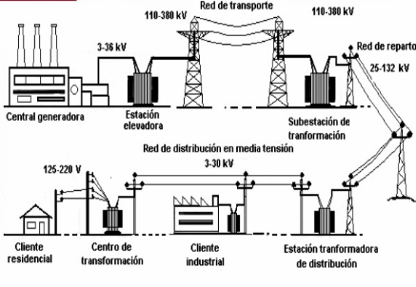
UNIDAD 1 Subestaciones Eléctricas.
1.- Subestaciones Eléctricas Elevadoras:
Estas Subestaciones permiten elevar la tensión que entregan los generadores de electricidad, por lo cuál dichas subestaciones se encuentran en las inmediaciones de las centrales generadoras para facilitar la transmisión y la interconexión que se hace con el sistema nacional a través de las redes de trasporte en niveles de tensión de hasta 400KV`s.

Slide 22
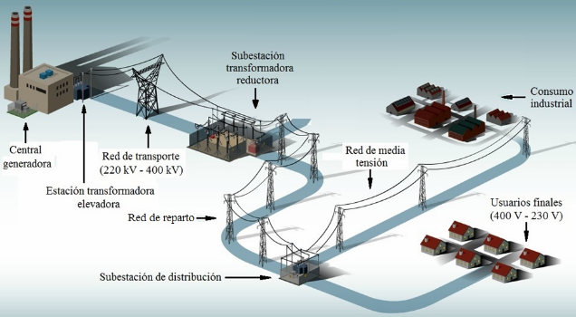
UNIDAD 1 Subestaciones Eléctricas.
2.- Subestaciones Eléctricas Reductora:
Estas subestaciones son las que reciben la tensión de la transmisión, que ha sido elevada por la anterior y la reducen a un nivel, que permite entregar el servicio al sistema de distribución, industrial o residencial según el caso, se manejan diferentes niveles de tensión.

Slide 23
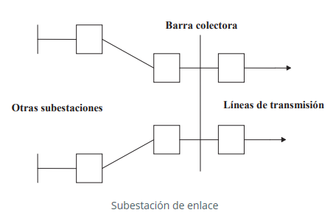
UNIDAD 1 Subestaciones Eléctricas.
3.- Subestaciones Eléctricas de enlace:
El mismo sistema de interconexión las hace necesarias para tener flexibilidad y confiabilidad en el servicio, permite ejecutar maniobras de conexión y de apertura de circuitos según las necesidades que requiera el servicio.

Slide 24
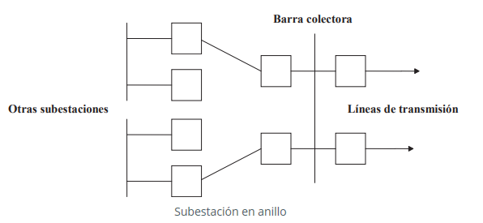
UNIDAD 1 Subestaciones Eléctricas.
4.- Subestaciones Eléctricas en Anillo.
Se utilizan para interconectar otras subestaciones, generalmente en los sistemas de distribución. Subestaciones Radiales, son las que tiene un solo punto de alimentación, no están interconectadas.

Slide 25
UNIDAD 1 Subestaciones Eléctricas.
5.- Subestaciones Eléctricas de Switcheo
Como su nombre lo refiere se utiliza par realizar apertura y cierre de circuitos, por lo general en las redes de distribución

Slide 26
UNIDAD 1 Subestaciones Eléctricas.
En cuanto a tecnología se puede diferenciar estos tipos de subestaciones eléctricas.
1.- Aisladas en aire, exteriores e interiores
En este tipo de subestaciones, el aire sirve como medio aislante, y por lo tanto, se usan principalmente en exteriores. En el caso de subestaciones de alta y extra alta tensión, tienen el inconveniente de que ocupan un espacio importante para su construcción, por lo que su aplicación en áreas urbanas densamente pobladas está restringida a la disponibilidad de terrenos. Las subestaciones aisladas en aire tienen dos variantes constructivas. Aisladas en aire tipo intemperie y tipo interior.

Slide 27
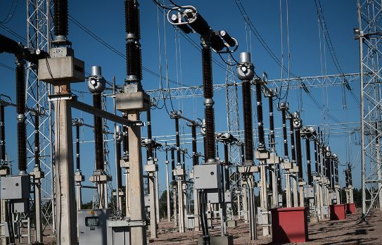
UNIDAD 1 Subestaciones Eléctricas.
2.- Tipo intemperie.
Estas subestaciones se construyen en terrenos o áreas expuestas al medio ambiente y, por lo tanto, requieren de un diseño, aparatos y maquinas que sean capaces de soportar el funcionamiento en condiciones atmosféricas adversas como la lluvia, el viento, la contaminación aérea, nieve, descargas atmosféricas, etcétera.

Slide 28
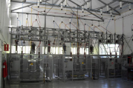
UNIDAD 1 Subestaciones Eléctricas.
3.- Tipo interior.
En este tipo de subestaciones, los equipos y maquinas usadas están diseñadas para operar en interiores. Se encuentran con protección de obra civil, similares en su forma a las de tipo intemperie, con el fin de protegerlas de los fenómenos ambientales como son: la contaminación salina, industrial y agrícola, así como de los vientos fuertes y descargas atmosféricas

Slide 29
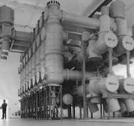
UNIDAD 1 Subestaciones Eléctricas.
4.- Aisladas en Hexafloruro de Azufre (SF6).
Este tipo de subestaciones generalmente se diseña en el rango de 115 a 400 KV y tensiones superiores. Se aplican en aquellos casos en que por problemas de espacio o de impacto del medio ambiente, existen restricciones para construir las subestaciones convencionales con aislamiento en aire. Se aplican generalmente en:
· Zonas urbanas y con poca disponibilidad de espacio.
· Zonas con alto costo de terreno.
· Zonas de alta contaminación y ambiente corrosivo.
· Zonas con restricciones ecológicas.
· Instalaciones subterráneas.

Slide 30
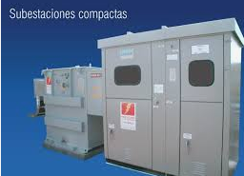
UNIDAD 1 Subestaciones Eléctricas.
5.- Subestaciones compactas.
A estas subestaciones también se les conoce como subestaciones unitarias y son muy usadas en instalaciones industriales y comerciales, reciben la energía, en el caso de las grandes industrias, de subestaciones primarias, para ser distribuida a distintos puntos en las instalaciones. Generalmente están cerradas completamente por medio de placas metálicas, de manera que no tienen partes vivas o energizadas expuestas al contacto de las personas.

Slide 31
UNIDAD 1 Tipos de arreglos de Subestaciones.
Consideraciones en la selección del arreglo de una subestación
Depende de la función que desempeña la subestación en el sistema interconectado para determinar su necesidad de flexibilidad, confiabilidad y seguridad.
Depende del tipo de subestación, si es elevadora, o de maniobra etc.
Depende del área disponible, de su facilidad para realizar mantenimiento, de los costos etc.

Slide 32
UNIDAD 1 Tipos de arreglos de una Subestación.
Algunas configuraciones de una Subestación Eléctrica.
Barra sencilla.
Barra principal y de transferencia.
Doble Barra.
Doble barra más seccionador de by pass.
Doble barra más seccionador de transferencia.
Doble barra más barra de transferencia.

Slide 33
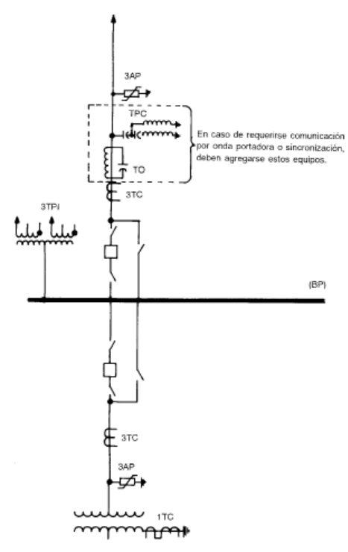
UNIDAD 1 Tipos de arreglos de una Subestación.
Barra sencilla.
Por su simplicidad, este arreglo es el más económico, pero carece de los dos principales defectos, que son:
No es posible realizar el mantenimiento sin la interrupción del servicio.
No es posible una ampliación de subestación sin interrumpir el servicio.
El número de circuitos que se vea afectado por cualquier de las razones anteriores se puede reducir seccionando la barra.
Este arreglo tiene la limitante de que toda la subestación queda fuera de servicio cuando ocurre una falla en las barras principales.
Arreglo de barra principal para subestaciones de transmisión

Slide 34
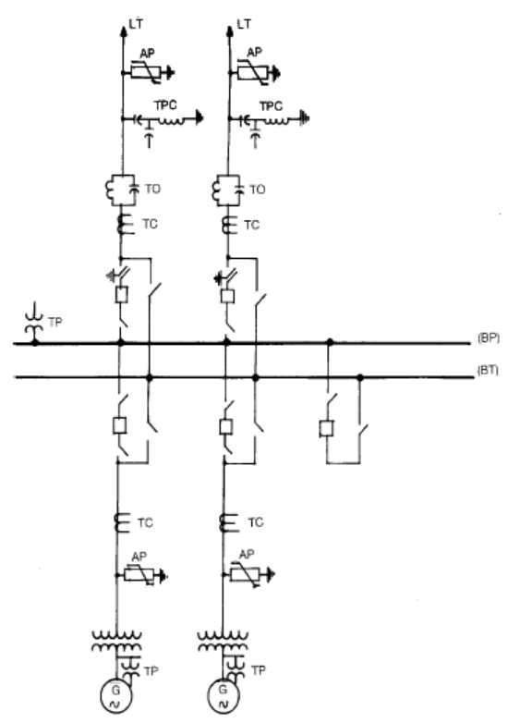
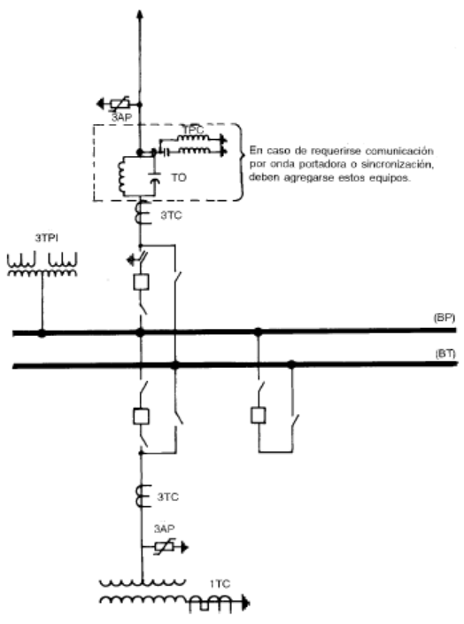
UNIDAD 1 Tipos de arreglos de una Subestación.
Barra principal y de transferencia.
Esta es una variante del doble juego de barras; la llamada barra de transferencia, se usa únicamente como auxiliar, cuando se efectúa el mantenimiento en el interruptor de línea, de manera que el interruptor se puede desconectar en ambos extremos, mientras la línea o alimentador permanece en el servicio. Este arreglo es mas caro que el arreglo de barra sencilla, depende de las condiciones de la continuidad del servicio requerida por la carga a la que haya de servir.
Arreglo de barra principal y barra de transferencia con interruptor de transferencia para centrales hidroeléctricas
Arreglo de barra principal y barra de transferencia con interruptor de transferencia y/o amarre para subestaciones de transmisión

Slide 35
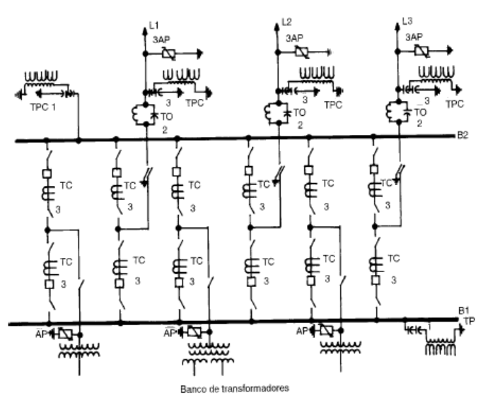
UNIDAD 1 Tipos de arreglos de una Subestación.
Doble barra.
Esta constituido por 2 barras principales, las cuáles se acoplan entre sí mediante un interruptor y sus seccionadores asociados.
Ventajas: Las labores de mantenimiento pueden ser realizadas sin interrupción del servicio, facilita el mantenimiento de seccionadores de barra, afectando únicamente el tramo asociado.
Desventajas: La realización del mantenimiento en un interruptor de un tramo, requiere la salida del tramo correspondiente. Requiere de gran espacio para su construcción.
Arreglo de doble barra doble interruptor de transferencia para centrales termoeléctricas

Slide 36
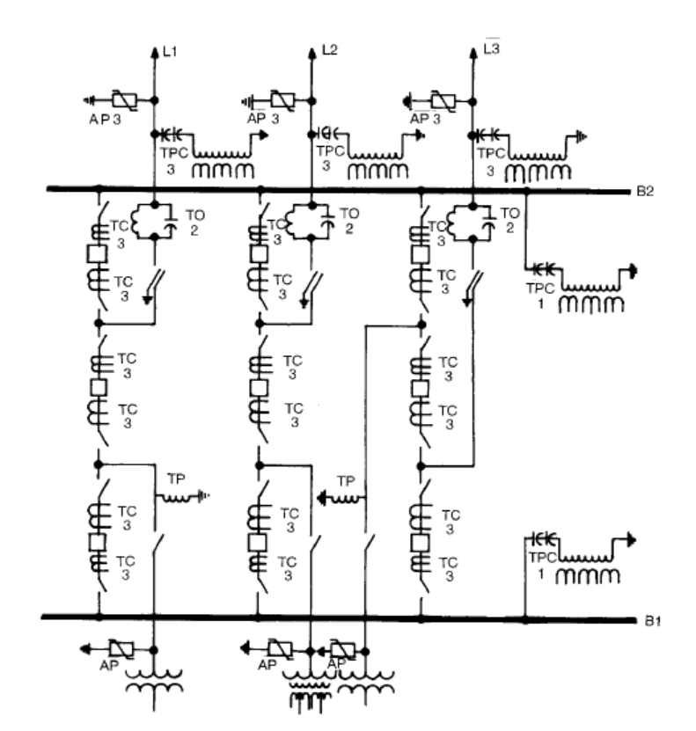
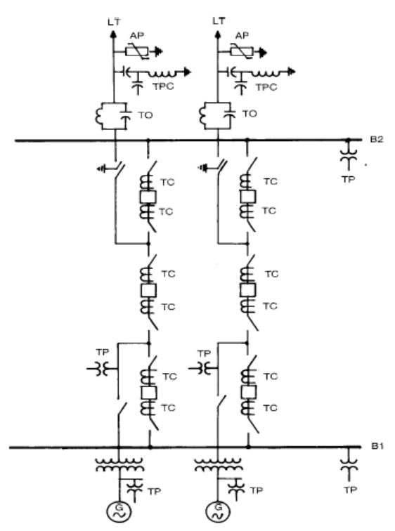
UNIDAD 1 Tipos de arreglos de una Subestación.
Interruptor y medio
Esta constituido con 2 barras principales interconectadas a través de 2 tramos de interruptor y medio a los cuáles las salidas están conectadas.
Ventajas: No necesita tramos de enlace de barra. El mantenimiento de un interruptor se puede realizar sin sacar de servicio el tramo correspondiente.
Desventajas: Para la realización del mantenimiento de los seccionadores conectados directamente al tramo, es necesario dejar fuera de servicio el tramo correspondiente.
De acuerdo a la Guía CFE 00200-02 Diagramas Unifilares de Arreglo para Subestaciones
Arreglo en I de interruptor y medio, para centrales eléctricas
Arreglo de interruptor y medio para centrales hidroeléctricas

Slide 37
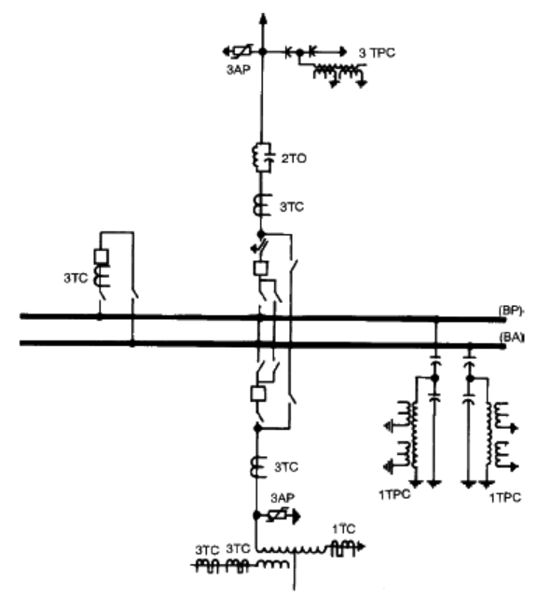
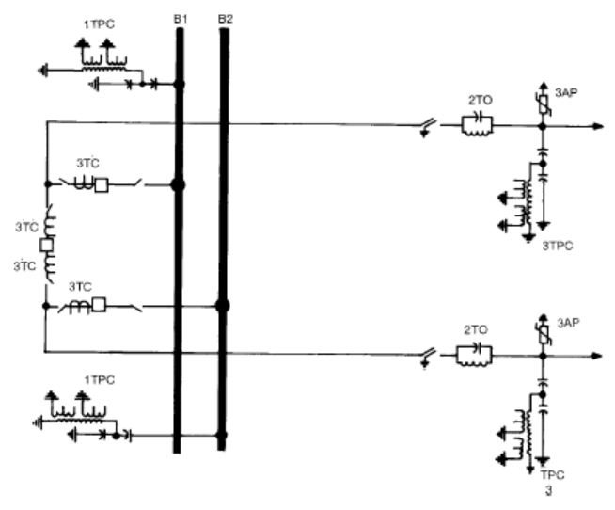
UNIDAD 1 Tipos de arreglos de una Subestación.
Arreglo de barra principal y barra auxiliar con interruptor de transferencia o amarre para subestaciones de transmisión
Arreglo en U de interruptor y medio para subestaciones de transmisión

Slide 38
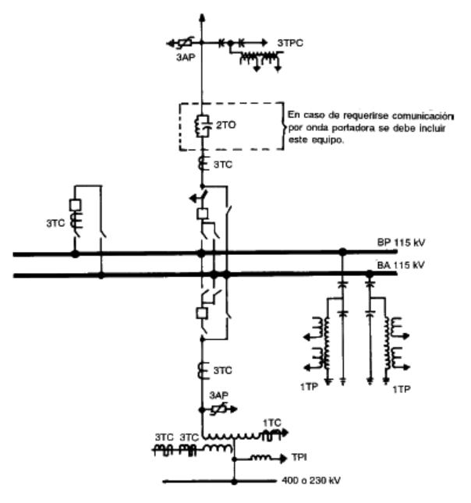
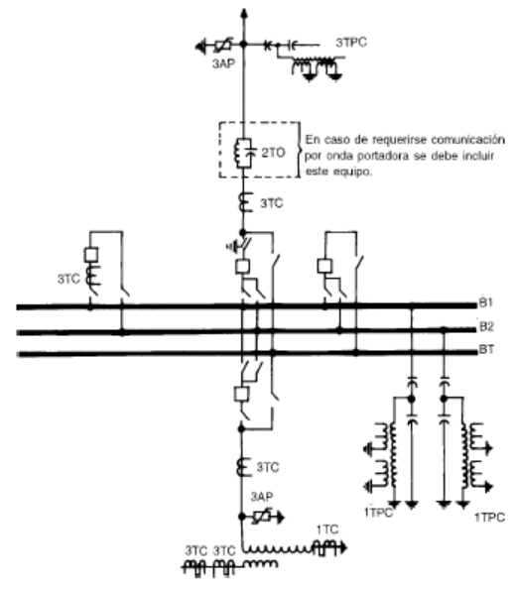
UNIDAD 1 Tipos de arreglos de una Subestación.
Arreglo de barra principal y barra auxiliar con interruptor de transferencia o amarre para subestaciones de transmisión en 115 KV.
Arreglo de triple juego de barras con interruptor de transferencia e interruptor de amarre.

Slide 39
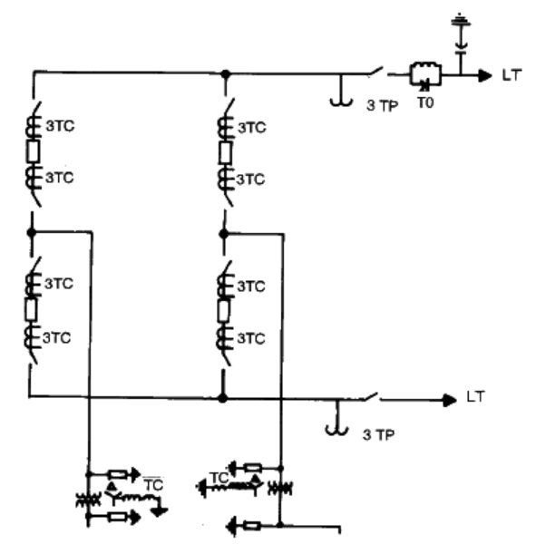
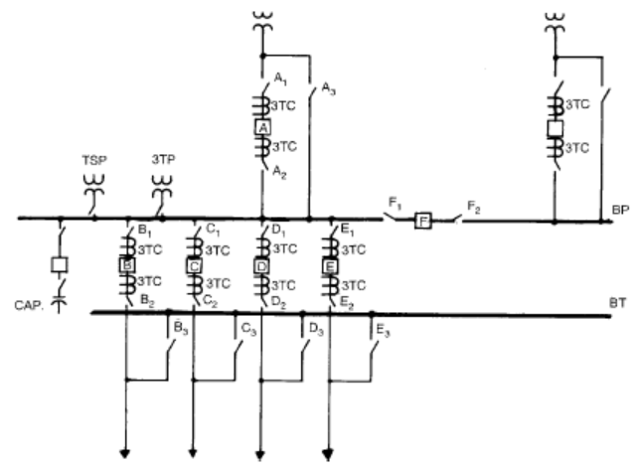
UNIDAD 1 Tipos de arreglos de una Subestación.
Arreglo en anillo, para subestación de transmisión
Arreglo de barra principal y de transferencia con interruptor de amarre de barras de subestaciones de distribución.

Slide 40
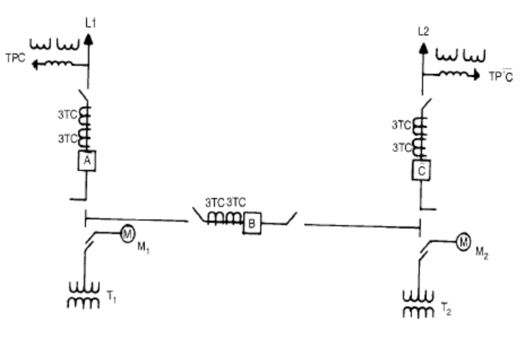
UNIDAD 1 Tipos de arreglos de una Subestación.
Arreglo de anillo abierto para subestaciones de distribución.

Slide 41
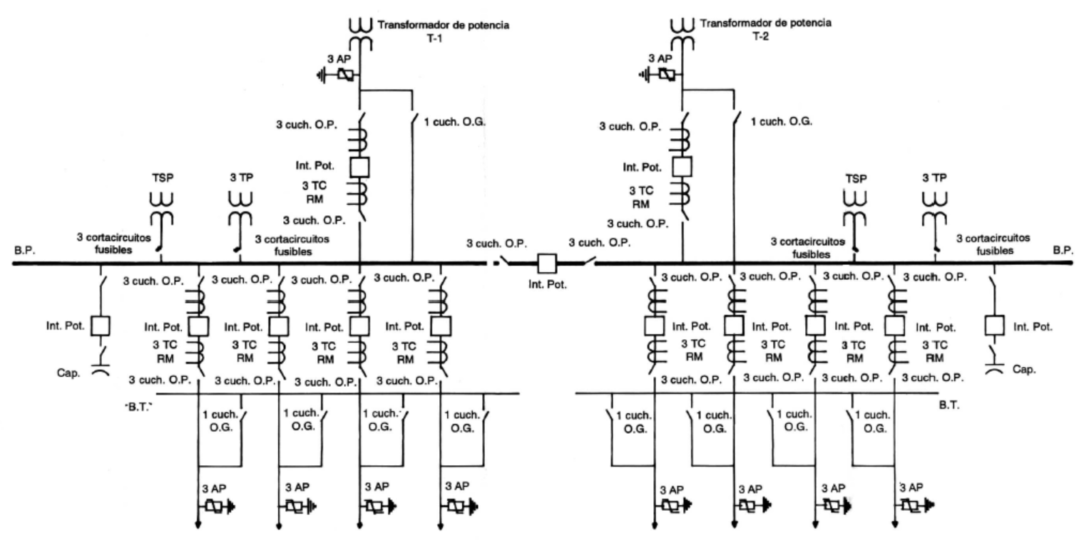
UNIDAD 1 Tipos de arreglos de una Subestación.
De acuerdo a la Guía CFE 00200-02 Diagramas Unifilares de Arreglo para Subestaciones
Arreglo de barra principal y barra de transferencia con interruptor de enlaces de buses, para subestaciones de distribución.

Slide 42
UNIDAD 1 Elementos de una Subestación.
Equipo primario de una Subestación Eléctrica.
Los equipos primarios en las subestaciones, como su nombre lo indica, es la parte más importante ya que de estos depende la calidad y el servicio de la energía eléctrica que será entregada al cliente. Cada uno de ellos elabora un papel muy importante en el sistema eléctrico nacional, desde los transformadores, capaces de transformar diferentes valores de voltaje-corriente, hasta los interruptores, que son muy utilizados para proteger y realizar maniobras para mantener los demás equipos en buen estado.

Slide 43
UNIDAD 1 Elementos de una Subestación.
Elementos de una Subestación Eléctrica.
Transformador de potencia.
Interruptor de potencia.
Cuchillas desconectadoras.
Apartarrayos.
Transformador de Corriente (TC`s).
Transformador de Potencial (TP`s).
Banco de capacitores.
Barra o bus.
Cargador y Banco de baterías.
Transformador de servicios propios.

Slide 44
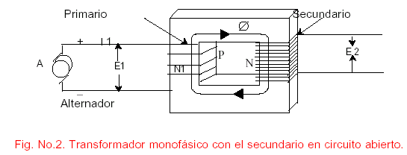
UNIDAD 1 Elementos de una Subestación.
Transformador de Potencia:
Este equipo representa en mas del 50% de costo de toda la subestación, su vida útil depende mucho de las condiciones de operación, puesta en servicio y mantenimiento del mismo.
Un transformador es una máquina eléctrica que permite aumentar o disminuir la tensión en un circuito eléctrico de corriente alterna, manteniendo la potencia.
Se basa en el principio de la inducción electromagnética.
El efecto que permite al transformador funcionar como tal, se conoce como inducción electromagnética.
Normalmente esta trasferencia va acompañada de cambios en los valores de tensión y corriente.

Slide 45
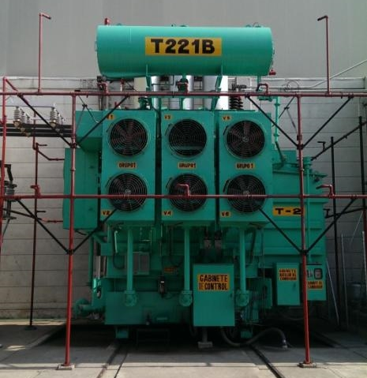
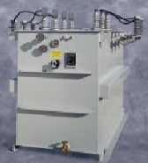
UNIDAD 1 Elementos de una Subestación.
Transformador de potencia en aceite Transformador de distribución

Slide 46
UNIDAD 1 Elementos de una Subestación.
Características del Aceite Dieléctrico
El aceite dieléctrico es un lubricante de bases minerales que, por sus características químicas, es ideal para la transmisión y el aislamiento de la electricidad. El aceite de transformador también ayuda al enfriamiento del mismo, sin embargo a lo largo del tiempo y debido al uso, se tiene que realizar un cambio de aceite como parte del mantenimiento para evitar daños que necesiten reparaciones costosas..
Funciones del aceite dieléctrico en un transformador de potencia.
El aceite dieléctrico cumple con las siguientes funciones:
- Medio aislante.
- Medio de transferencia de calor.
Protector del papel.
Sirve como herramienta de diagnóstico ya que el aceite está expuesto a:
- Esfuerzos eléctricos.
- Esfuerzos Térmicos.
- Esfuerzos Mecánicos.
- Humedad en el papel y gases presentes en el transformador: Esto provoca que la celulosa y el aceite se degraden provocando la formación de gases en el transformador

Slide 47
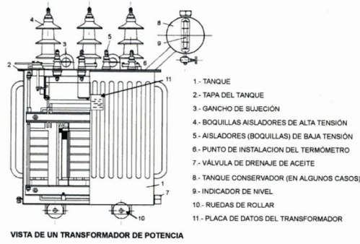
UNIDAD 1 Elementos de una Subestación.
Partes principales de un transformador de potencia

Slide 48
UNIDAD 1 Elementos de una Subestación.
Válvula de filtrado de aceite.
Es la que nos sirve en un transformador de potencia para usarla cuando sea requerida en caso de filtrado de aceite, esta válvula es conectada a través de mangueras a una maquina de filtrado de aceite(stock).
Tanque conservador
Este dispositivo provisto en la parte superior del transformador es el que nos viene dando el reflejo del aceite total contenido en la cuba y cuenta con un indicador de nivel de aceite y un indicador de porciento de liquido y en caso de existir fugas de aceite este tanque conserva el nivel de aceite en el transformador de potencia.

Slide 49
UNIDAD 1 Elementos de una Subestación.
Relevador Buchotlz:
Este dispositivo consta de dos flotadores uno para alarma y uno de disparo. Cuando existen cortocircuitos internos dentro del transformador estos generan gases, si dichos calentamientos son del orden de 150°C o mayores se producen gases que tratan de subir a la parte mas alta (tanque conservador) y este los detecta en forma de burbujas, precisamente antes se encuentra instalado este relevador el cual hace que los flotadores cambien su posición.
Boquillas primarias de alta tensión:
Son parte fundamental del transformador ya que son las encargadas de proporcionar el aislamiento, además que son las que reciben la energía eléctrica (boquillas primarias) no necesariamente el de mayor voltaje.

Slide 50
UNIDAD 1 Elementos de una Subestación.
Boquillas secundarias de alta tensión:
Son parte fundamental del transformador ya que son las encargadas de proporcionar el aislamiento, además que son las que se encargan de entregar la energía eléctrica (boquillas secundarias) no necesariamente el de menor voltaje.
Cambiador automático de derivaciones o de TAP`s bajo carga:
Este dispositivo en mención nos sirve para subir o bajar niveles de voltaje ya que es el encargado de mover la relación de transformación de cada bobina en un transformador de potencia (toma o disminuye cantidad de vueltas según sea requerido), el cambiador bajo carga se puede encontrar en los devanados primarios o secundarios.

Slide 51
UNIDAD 1 Elementos de una Subestación.
Válvula de drenaje de aceite:
Esta válvula es la que nos sirve tanto para cargar o descargar los niveles de aceite de un transformador de potencia y es la que se usa cuando se desea tomar una muestra de aceite para pruebas de cromatografía de gases ya que es la que se encuentra en la parte mas baja del transformador y es por cierto donde se encuentran alojados el mayor numero de contaminantes del aceite.
Bobinas:
Son las encargadas de recibir o entregar la energía eléctrica (primarias y secundarias) por medio de inducción electromagnética transfieren energía eléctrica de un circuito a otro.

Slide 52
UNIDAD 1 Elementos de una Subestación.
Núcleo:
Es el encargado de formar los campos magnéticos y dar direccionalidad a los flujos magnéticos, cuando existe circulación de corriente además nos sirve para sujetar las bobinas primarias y secundarias de un transformador de potencia.
Caja de terminales para dispositivos de protección (gabinete):
Aquí es donde llegan todas las señales provenientes de los accesorios o equipos auxiliares de protección del transformador de potencia y de aquí es donde parten a diferentes puntos (Unidad Terminal Remota, relevadores de protección etc.)

Slide 53
UNIDAD 1 Elementos de una Subestación.
Radiadores:
Son los que tienen como fin dar enfriamiento al liquido aislante y dieléctrico (aceite), así como a las partes constitutivas del transformador de potencia (bobinas, núcleo, papel, madera etc.) estos radiadores por lo general vienen provistos de abanicos para dar mayor capacidad de enfriamiento o en algunas ocasiones se aprovechan bombas para recircular y dar mayor enfriamiento.
Placa de datos:
En esta placa contiene los datos básicos del transformador de potencia como su tipo de conexión, impedancia, año de fabricación, marca, pasos del cambiador de derivaciones, peso del equipo con y sin aceite, etc.

Slide 54
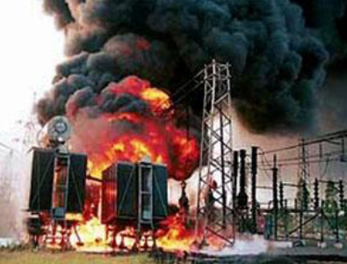
UNIDAD 1 Elementos de una Subestación.
Las redes eléctricas fallan y deben evitarse las fallas a través del diagnostico predictivo y el mantenimiento preventivo, en la estación, días y horarios adecuados.
Todos los equipos eléctricos requieren de protecciones para desenergizarlos en caso de falla, y así tratar de disminuir el daño.

Slide 55
UNIDAD 1 Elementos de una Subestación.
Simbología de Protecciones Código ANSI, mas comunes en los transformadores
63
49
Relé de sobretemperatura del TR
Bucholtz Relé de gases o de flujo
87T
Relé diferencial de Transformador
86
Relé de Bloqueo Cierre
Al presentarse la operación de la protección 63 u 87T opera la protección 86 bloqueando la operación de los interruptores para evitar daños al transformador.
Esta protección puede evitar que la temperatura del transformador alcance niveles peligrosos para su operación.

Slide 56
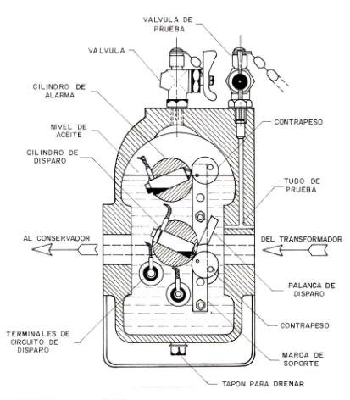
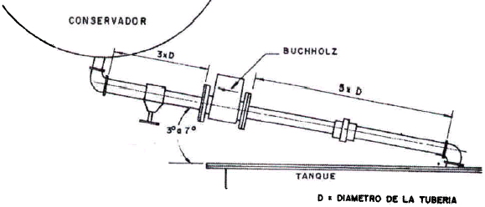
UNIDAD 1 Elementos de una Subestación.
UBICACIÒN DEL RELEVADOR BUCHOTLZ EN UN TRANSFORMADOR
DIAGRAMA ESQUEMATICO DEL RELEVADOR BUCHOTLZ

Slide 57
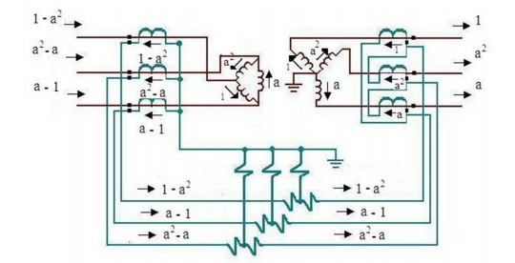
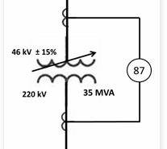
UNIDAD 1 Elementos de una Subestación.
PROTECCION 87T DIAGRAMA ESQUEMATICO DE CONEXION
DIAGRAMA DE CONEXIÓN DE PROTECCION 87T DE UN TRANSFORMADOR DE 2 DEVANADOS

Slide 58
UNIDAD 1 Elementos de una Subestación.
QUE ES UN INTERRUPTOR DE POTENCIA
El interruptor de potencia es de primordial importancia en la operación de los sistemas eléctricos, siendo su función principal conexión y desconexión de líneas de transmisión, transformadores de potencia, circuitos de distribución, reactores y elementos compensadores, en caso de falla de alguno de estos elementos realiza la desconexión del equipo fallado aislándolo del resto del sistema. De ahí la razón de cuidar que su operación sea en forma correcta en condiciones de disturbio y maniobras normales.
El interruptor de potencia es un equipo técnico ensamblado, capaz de cerrar, conducir e interrumpir corrientes bajo condiciones normales en la red, así como cerrar, conducir en determinados momentos, e interrumpir corrientes bajo condiciones anormales en la red, incluyendo el corto circuito. El interruptor de potencia también sirve para insertar o retirar de cualquier circuito energizado, bancos, líneas aéreas, cables; así como también para realizar arreglos en las subestaciones.

Slide 59
UNIDAD 1 Elementos de una Subestación.
El interruptor de potencia es junto con el transformador de potencia, uno de los dispositivos más importantes de una subestación. Su comportamiento determina el nivel de confiabilidad que se puede tener en el Sistema Eléctrico de Potencia.
El interruptor de potencia debe ser capaz de interrumpir corrientes eléctricas de intensidades diferentes, pasando desde las corrientes capacitivas de varios cientos de Amperes a las inductivas de varias decenas de kA.
Para circuitos o alimentadores de distribución los interruptores son trifásicos. Se seleccionan en base a la tensión del sistema, carga y corriente de corto circuito en el punto de la instalación, es decir, su capacidad interruptiva debe ser mayor que el valor de falla en el punto de instalación.
En subestaciones los interruptores de circuito pueden o no configurarse con recierres automáticos, esto se debe al tipo de circuito que se tenga aéreo donde el 80 por ciento de las fallas son transitorias, o subterráneo en donde la falla normalmente es una falla franca.

Slide 60
UNIDAD 1 Elementos de una Subestación.
Se requiere que cualquier interruptor, sin tomar en cuenta su aplicación particular, efectúe cuatro operaciones fundamentales:
Cerrado, debe ser un conductor ideal.
Abierto, debe ser un aislador ideal.
Cerrado, deber ser capaz de interrumpir la corriente a la que fue diseñado, rápidamente y en cualquier instante, sin producir sobrevoltajes peligrosos.
Abierto, debe ser capaz de cerrar rápidamente y en cualquier instante, bajo corrientes de falla, sin soldarse los contactos por las altas temperaturas.
Los aparatos de conexión y desconexión tienen formas muy diversas, que dependen del trabajo que han de cumplir, sin embargo, en todos ellos se pueden distinguir los elementos siguientes:
Circuito principal.
Aislamiento.
Gabinete de mando y de control.
Mecanismo de accionamiento.

Slide 61
UNIDAD 1 Elementos de una Subestación.
Clasificación:
Por su medio de Extinción de arco:
Aceite dieléctrico.
Vacío
Gas Hexafloruro de Azufre (SF6)
Soplo de aire.
Tipos de Mecanismo:
Resorte
Neumático
Hidráulico
Solenoide
Por cantidad de aceite aislante:
Gran volumen de aceite
Pequeño volumen de aceite
Por el tanque o envolvente primaria:
Tanque vivo o columna de porcelana
Tanque muerto

Slide 62
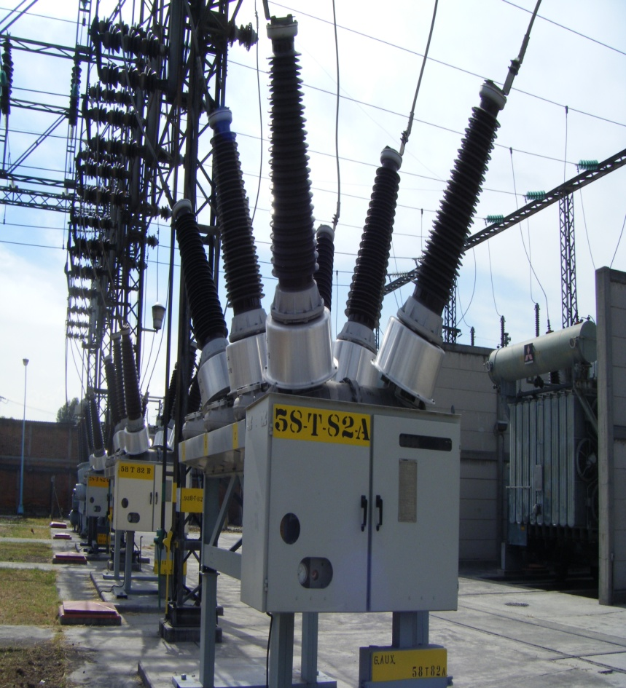
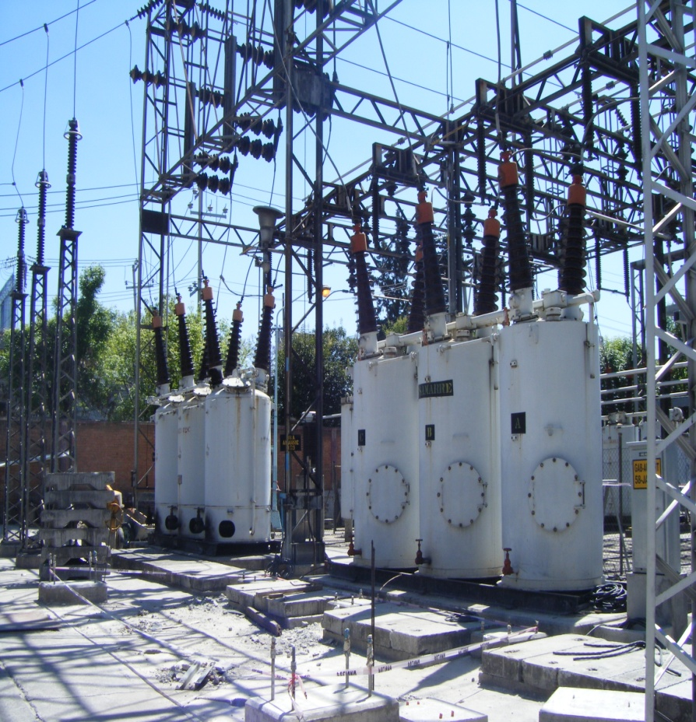
INTERRUPTOR DE TANQUE MUERTO (SF6) INTERRUPTOR GRAN VOLUMEN DE ACEITE
UNIDAD 1 Elementos de una Subestación.

Slide 63
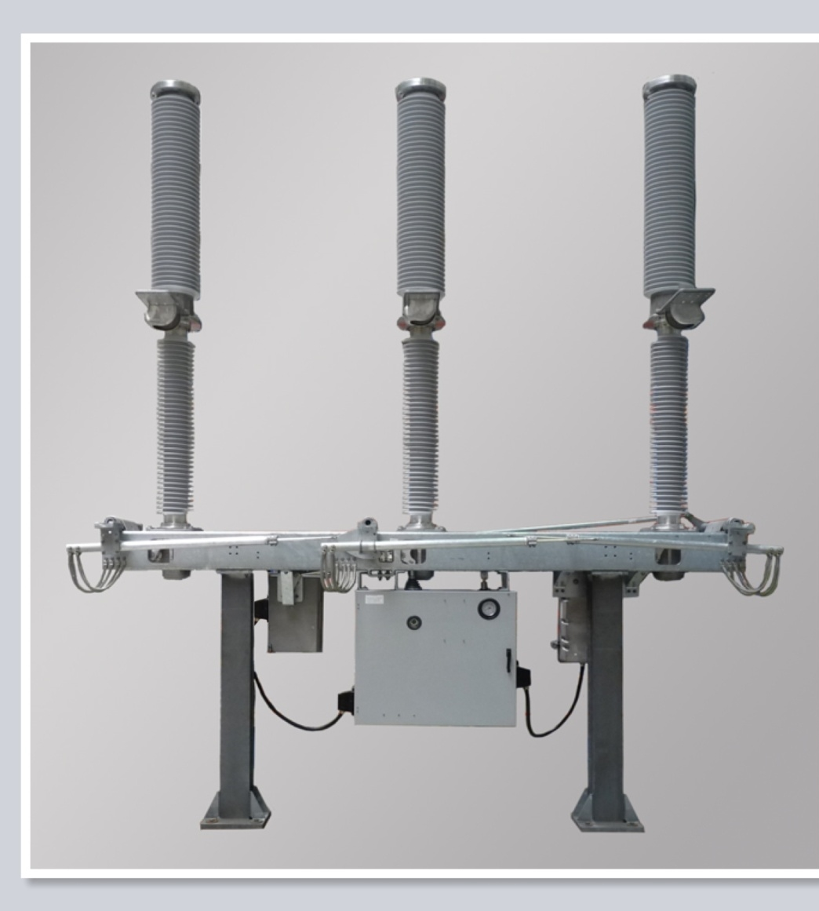
UNIDAD 1 Elementos de una Subestación.
INTERRUPTOR TANQUE VIVO (SF6)

Slide 64
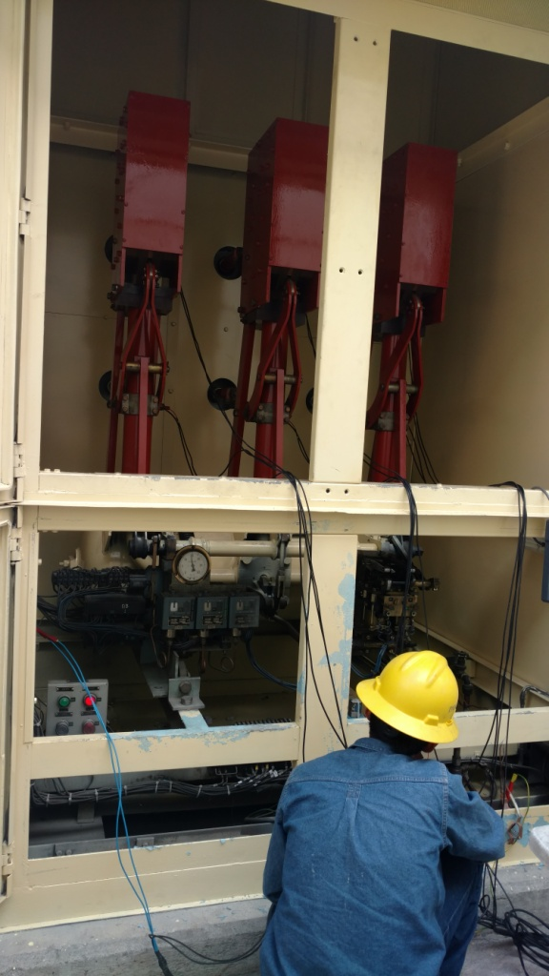
UNIDAD 1 Elementos de una Subestación.
INTERRUPTOR DE SOPLO DE AIRE
CAMARAS DE ARQUEO
COMPRESOR DE AIRE

Slide 65
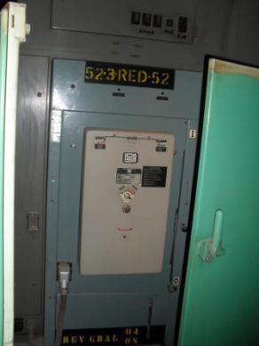
UNIDAD 1 Elementos de una Subestación.
INTERRUPTOR DE PEQUEÑO VOLUMEN DE ACEITE DE TABLERO METAL CLAD.

Slide 66
UNIDAD 1 Elementos de una Subestación.
QUE ES EL GAS SF6
El hexafluoruro de azufre (SF6) es un compuesto inorgánico de fórmula SF₆. En condiciones normales de presión y temperatura es un gas incoloro, inodoro, no tóxico y no inflamable, con la peculiaridad de ser cinco veces más pesado que el aire.
Es un gas de elevada constante dieléctrica (muy aislante), por lo que se usa habitualmente como aislante en los sistemas de distribución de electricidad, especialmente en sistemas de alta tensión como los interruptores de potencia, ya que reducen el espacio de manera importante y prácticamente son libres de mantenimiento.

Slide 67
UNIDAD 1 Elementos de una Subestación.
QUE ES EL VACÌO
Es la ausencia total de material en los elementos (materia) en un determinado espacio o lugar, o la falta de contenido en el interior de un recipiente.
Se denomina también vacío a la condición de una región donde la densidad de partículas es muy baja, como la de una cavidad cerrada donde la presión del aire u otros gases es menor que la atmosférica. Puede existir naturalmente o ser provocado en forma artificial, puede ser para usos tecnológicos o científicos, o en la vida diaria. Se aprovecha en diversas industrias, como la eléctrica.

Slide 68
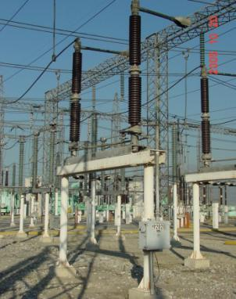
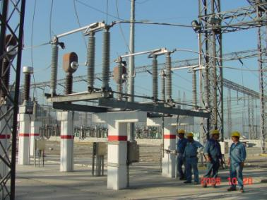
UNIDAD 1 Elementos de una Subestación.
CUCHILLAS DESCONECTADORAS
Las cuchillas desconectadoras son un dispositivo que se utiliza como su nombre lo dice, para desconectar o seccionar eléctricamente una instalación o circuito eléctrico de la red ya sea de un interruptor, transformador, generador, línea eléctrica, ramal o parcializar un tramo completo de línea, esto permite trabajar con seguridad en el equipo seccionado.
CUCHILLA TIPO OPERACIÒN HORIZONTAL 230 KV.
CUCHILLA TIPO APERTURA VERTICAL, MONTAJE HORIZONTAL DE 115 KV.

Slide 69
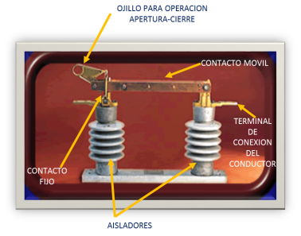
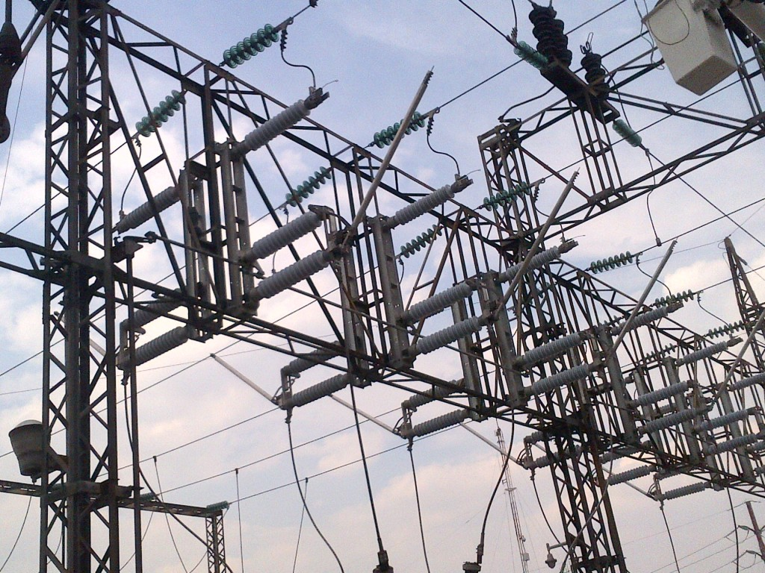
UNIDAD 1 Elementos de una Subestación.
CUCHILLA DE APERTURA VERTICAL PARA 14 KV.
CUCHILLAS DE OPERACIÒN EN GRUPO DE APERTURA VERTICAL, MONTAJE VERTICAL EN 85 KV.

Slide 70
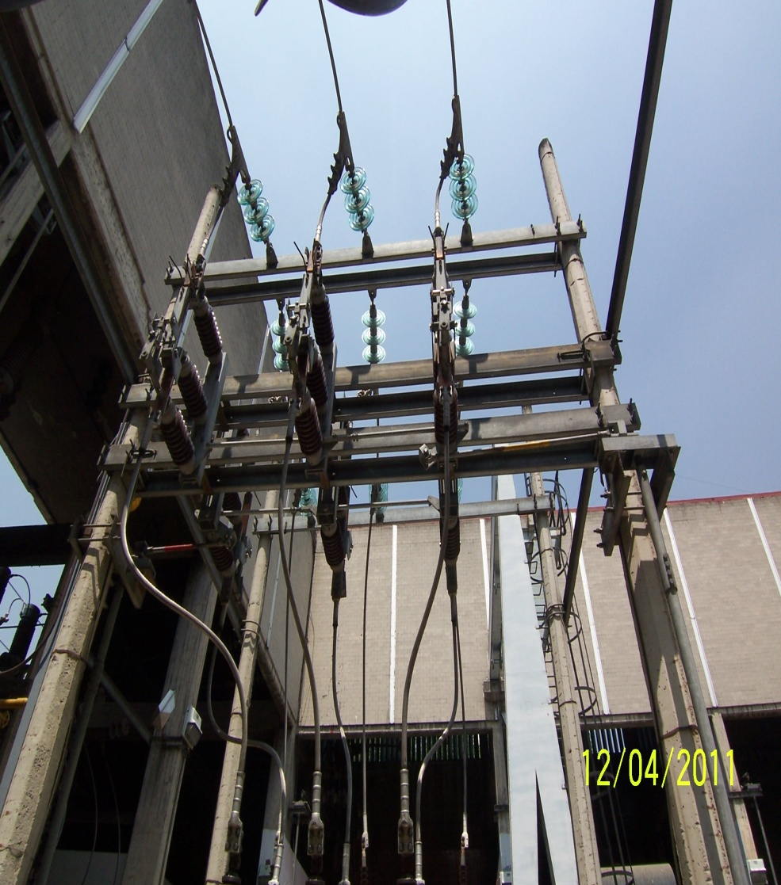
UNIDAD 1 Elementos de una Subestación.
CUCHILLAS DE OPERACIÒN EN GRUPO DE 23 KV.

Slide 71
UNIDAD 1 Elementos de una Subestación.
APARTARRAYOS
Los apartarrayos son dispositivos automáticos conectados entre fase y tierra, destinados a proteger las instalaciones contra las sobre tensiones atmosféricas (origen externo, descargas atmosféricas o rayos) o producidas por maniobras (origen interno, apertura de cuchillas o interruptores). Deben ser instalados en la proximidad de los equipos a proteger y cuando operan conducen los excedentes de tensión o sobre tensiones a tierra.
La función del apartarrayos no es eliminar las ondas de sobre tensión, sino limitar su magnitud a valores que no sean perjudiciales al aislamiento del equipo.
Las sobretensiones de origen externo, como las que penetran en líneas aéreas desde la atmósfera a consecuencia de golpes de rayo o de influencia electroestática son las más peligrosas por ser mucho más altas que las internas.

Slide 72
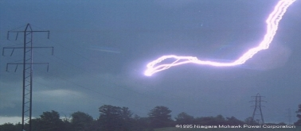
UNIDAD 1 Elementos de una Subestación.
APARTARRAYOS
Se sabe que el 85% de las descargas descendentes negativas(descargas atmosféricas) tienen una magnitud de 10 kA
Es aquí donde se hace necesaria la protección del equipo ante descargas atmosféricas, ya que estas son eventos de características probabilísticas y se puede decir en forma determinante que tienen diferentes magnitudes.

Slide 73
UNIDAD 1 Elementos de una Subestación.
Tecnología de los apartarrayos:
Óxidos metálicos.
Carburo de silicio.
Sin embargo hoy en día se utilizan más los Apartarrayos de Óxidos Metálicos (Zn0), debido a que tiene las siguientes ventajas respecto a los Apartarrayos de Carburo de Silicio:
Simplicidad de diseño, el cual mejora la calidad y disminuye el ingreso de humedad.
Menor Tensión Residual, No hay Gap´s.
Mayor capacidad de absorción de energía.
Al estar los varistores permanentemente conduciendo, son sensibles a las Picos de Voltaje, por tanto cambian las reglas de selección.
- La tensión fase-tierra para los apartarrayos de SiC era la “tensión nominal”; para los apartarrayos de óxidos metálicos es la Tensiòn de operaciòn continua.

Slide 74
UNIDAD 1 Elementos de una Subestación.
Características de los Apartarrayos.:
Alta Impedancia a Tensiones del Sistema.
Baja Impedancia a Sobretensiones.
La impedancia (Z) es una medida de oposición que presenta un circuito a una corriente cuando se aplica una tensión. La impedancia extiende el concepto de resistencia a los circuitos de corriente alterna (CA), y posee tanto magnitud como fase, a diferencia de la resistencia, que sólo tiene magnitud

Slide 75
UNIDAD 1 Elementos de una Subestación.
Tipos de apartarrayos:
Apartarrayos tipo autovalvular
El apartarrayos tipo autovalvular consiste de varias chapas de explosores conectados en serie por medio de resistencias variable cuya función es dar una operación más sensible y precisa. Estos elementos están contenidos en porcelana y al conjunto, se le llena con un gas inerte como el NITRÓGENO. Se emplea en los sistemas que operan a grandes tensiones, ya que representa una gran seguridad de operación
Apartarrayos de resistencia variable
El apartarrayos de resistencia variable funda su principio de operación en el principio general, es decir, con dos explosores, y se conecta en serie a una resistencia variable. Se emplea en tensiones medianas y tiene mucha aceptación en el sistema de distribución
Explosor o gap
El explosor o unidad de gap consiste de dos tiras o cintas separadas dentro de un contenedor de cerámica sellado que se puede llenar con nitrógeno. Normalmente se instala un contador de descargas entre la terminal de tierra del apartarrayos y la tierra de la instalación.

Slide 76
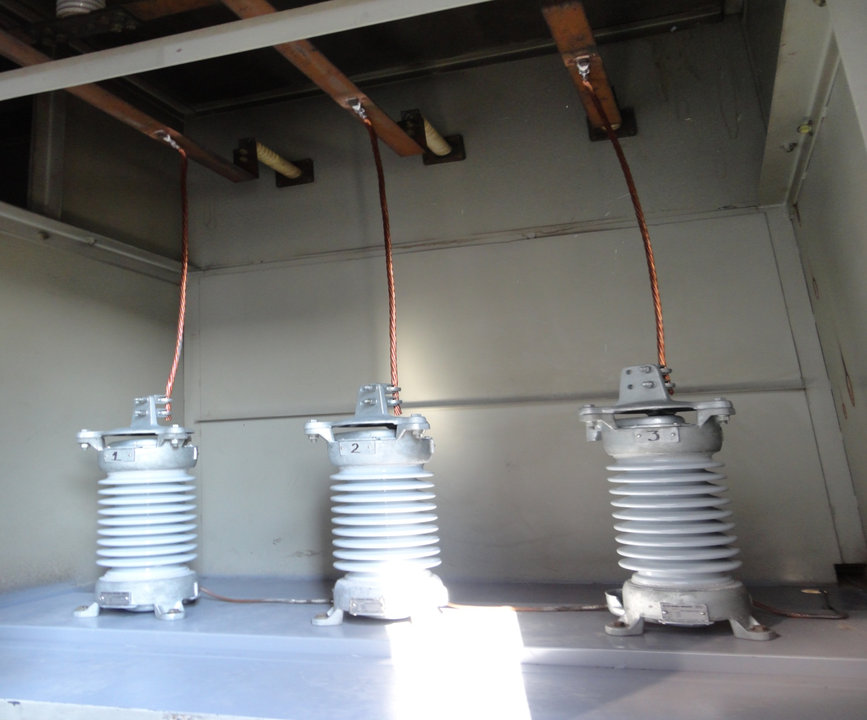
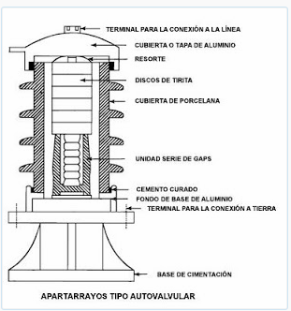
UNIDAD 1 Elementos de una Subestación.
APARTARRAYOS DENTRO DE UN TABLERO METAL CLAD PARA 23KV.

Slide 77
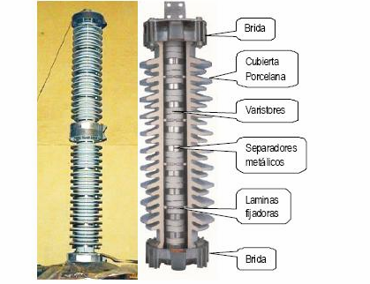
UNIDAD 1 Elementos de una Subestación.
PARTES DE APARTARRAYOS DE DOS UNIDADES.

Slide 78
UNIDAD 1 Elementos de una Subestación.
Transformadores de Instrumento.
Se denominan transformadores de instrumento, a los que se emplean para alimentar circuitos que tienen instrumentos de medición y/o de protección, el uso de estos trasformadores se hace necesario en las redes de alta tensión en donde se requiere reducir los valores de voltaje y de corriente a cantidades admisibles para los instrumentos.
Una de las principales funciones es aislar a los instrumentos de medición y protección del circuito primario o de alta tensión, permitiendo así medir alto voltajes y altas corrientes con instrumentos de bajo alcance.

Slide 79
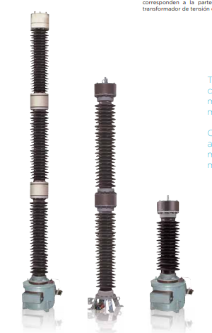

UNIDAD 1 Elementos de una Subestación.
Transformador de potencial
Un Transformador de medida para medir Tensiones. El transformador de medida se define como un transformador especial destinado a reducir las magnitudes de voltaje o de corriente existentes en una línea de transmisión o de alimentación de energía de alta tensión a valores apropiados para ser medidos o censados por medidores de energía, relés o circuitos de control.
Transforman un alto voltaje a otro de baja tensión generalmente 120 o 115 volts y son usados para la medición, protección y control. Se conectan en paralelo con el circuito cuyo voltaje se desea medir.

Slide 80


UNIDAD 1 Elementos de una Subestación.
Transformador de corriente.
Es el transformador diseñado para suministrar la corriente adecuada a los instrumentos de medición como los amperímetros, wattmetros, así como a los aparatos de protección como los relevadores; en el cual la corriente secundaria es proporcional a la corriente primaria y defasada respecto a ella, un ángulo cercano a cero. El devanado primario se conecta en serie con el circuito donde circula la corriente que se desea medir, mientras que los aparatos de medición se conectan en serie a su devanado secundario..

Slide 81
UNIDAD 1 Elementos de una Subestación.
Banco de Capacitores
El capacitor es un dispositivo formado por dos elementos conductores separados por un material dieléctrico, confinados en un contenedor o carcasa y cuyo propósito es producir capacitancia en un circuito eléctrico.
Los bancos de capacitores, son empleados para corregir el factor de potencia de las cargas de los circuitos cuyo consumo de potencia reactiva es constante . Por lo anterior, todos los capacitores que forman parte de un banco fijo, se encuentran conectados a la red eléctrica permanentemente de tal manera que para dar mantenimiento o remplazar algunos de sus componentes , es necesario desconectar el banco completo.
La mayoría de las cargas y equipos son de naturaleza inductiva y operan con un factor de potencia atrasado.
Se considera un circuito con cumplimiento mensual cuando el promedio de los registros obtenidos son mayores o iguales a un factor de potencia de 0.95 con un intervalo de medición de 10 minutos.

Slide 82
UNIDAD 1 Elementos de una Subestación.
Otras funciones del Banco de Capacitores
- Control de voltaje.
- Incremento de la capacidad del sistema.
- Reducción de pérdidas en el sistema potencia.

Slide 83
UNIDAD 1 Elementos de una Subestación.
Control del Voltaje
Cuando al sistema se conecta un banco de capacitores en derivación, se incrementa el voltaje en ése punto. En un sistema con FP atrasado, al insertar el capacitor se reduce la cantidad de corriente reactiva que estaba siendo conducida por el sistema, disminuyéndose así la caída de voltaje resistiva y reactiva del sistema.
Incremento de la Capacidad del Sistema
Al mejorar el factor de potencia de una carga, se liberan KVA`s que automáticamente incrementan la capacidad del sistema.
Reducción de Pérdidas en el Sistema de Potencia
En sistemas de transmisión y distribución, una significativa reducción de pérdidas puede lograrse con la instalación de capacitores en derivación. La instalación de capacitores en derivación reduce el flujo de corriente por el sistema desde el punto de instalación del capacitor hasta la generación.
La relación de las pérdidas del sistema asociadas con la carga local.

Slide 84


UNIDAD 1 Elementos de una Subestación.
Bancos de Capacitores en Subestación

Slide 85
UNIDAD 1 Elementos de una Subestación.
Cargador y Banco de Baterías.
Los bancos de baterías estacionarios son la fuente de alimentación de C.D. permanente para iluminación de emergencia, control, señalización y operación de equipos de desconexión automática, así como para la alimentación de relevadores estáticos de las subestaciones.
Se dice que el banco de baterías es el corazón de una correcta operación de una subestación, un banco de baterías deficiente podría causar daños a todos los equipos de la subestación, ya que de este depende el voltaje que requieren los esquemas de protección para su operación.
Los cargadores de baterías son los encargados de suministrar la tensión continua a la carga, son alimentados en corriente alterna y proporcionan la alimentación en corriente directa a los bancos de baterías.
Recordemos que la energía en corriente alterna no se puede almacenar, y en caso de falla, tendremos el tiempo suficiente para operar los equipos con el respaldo del banco de baterías de la subestación.

Slide 86


UNIDAD 1 Elementos de una Subestación.
Banco de Baterías Cargador de Baterías

Slide 87


UNIDAD 1 Elementos de una Subestación.
Barra Colectora o Bus
Tubos o conductores de cobre y/o aluminio que transportan la energía dentro de la subestación y unen al equipo primario y secundario.
Son un elemento del sistema eléctrico de gran importancia, porque en él confluyen todos los flujos de energía que llegan a través de las líneas de transmisión y salen hacia los transformadores o llegan de éstos y salen hacia las líneas de distribución.

Slide 88
UNIDAD 1 Elementos de una Subestación.
Transformador de Servicios Propios.
Los transformadores de servicios propios son la fuente de alimentación de corriente alterna para la alimentación de equipos que utilicen corriente alterna dentro de la subestación, tales como motores de mecanismo, resistencias calefactoras, cargadores de baterías, alumbrado, bombas etc.

Slide 89

UNIDAD 1 Elementos de una Subestación.
Transformador de Servicios Propios dentro de un Tablero Metal Clad

Slide 90

UNIDAD 1 Elementos de una Subestación.
Transformador de Servicios Propios a la Intemperie.

Slide 91
UNIDAD 1 Elementos de una Subestación.
Misceláneos
Aislamiento de barras.
Transformadores de instrumento.
Transformador de servicios propios.
Tableros duplex de control.
Tablero de servicios c.a. y c.d.
Ccf de potencia.
Red de tierras.
Alumbrado exterior permanente y emergente.
Alumbrado en sala de tableros y cuarto de baterías.
Aire acondicionado.
Equipo seguridad.
Equipo contra incendio.
Fosas captadoras de aceite.
Patios, bardas , rampas y accesos.

Slide 92
UNIDAD 1 Elementos de una Subestación.
Simbología de Protecciones ANSI, mas comunes en los diagramas unifilares:
21
Relé distancia
46
Relé de secuencia negativa
25
Relé sincronismo o verifica
49
Relé Sobretemperatura TR
27
Bajo voltaje
50
Relé sobrecorriente instantáneo
30
Relé de alarma o señalador
51
Relé sobrecorriente de tiempo
32
Relé Direccional Potencia
52
Interruptor de CA
37
Relé Baja Potencia o I
59
Relé de sobre Voltaje
41
Interruptor de campo
61
Relé desbalance de corriente

Slide 93
UNIDAD 1 Elementos de una Subestación.
Simbología de Protecciones Código ANSI, mas comunes en los diagramas unifilares
63
Bucholtz Relé de gases o de flujo
67N
Direccional de sobrecorriente de Neutro
64
Relé de falla-tierra
67
Direccional de sobrecorriente
Relé de distancia de Falla a tierra
21N
68
Relé Bloqueo Disparo
87T
Relé diferencial de Transformador
79
Relé de recierre
81
51N
Relé de sobrecorriente de neutro
Relé baja frecuencia
86
Relé de Bloqueo Cierre
TRO
Thermal Relay Overload
87
Relé Diferencial de Corriente

